Slide 1


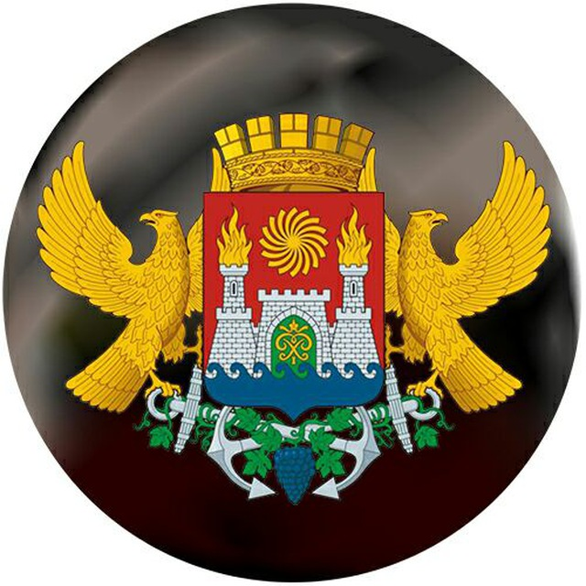

Махачкала!
Город мой, родной Махачкала.
Светлые ворота Дагестана!
Встретит Солнце, осветит Луна.
Укачает тихая волна!
С чайками гоняясь за Солнцем!

Slide 2
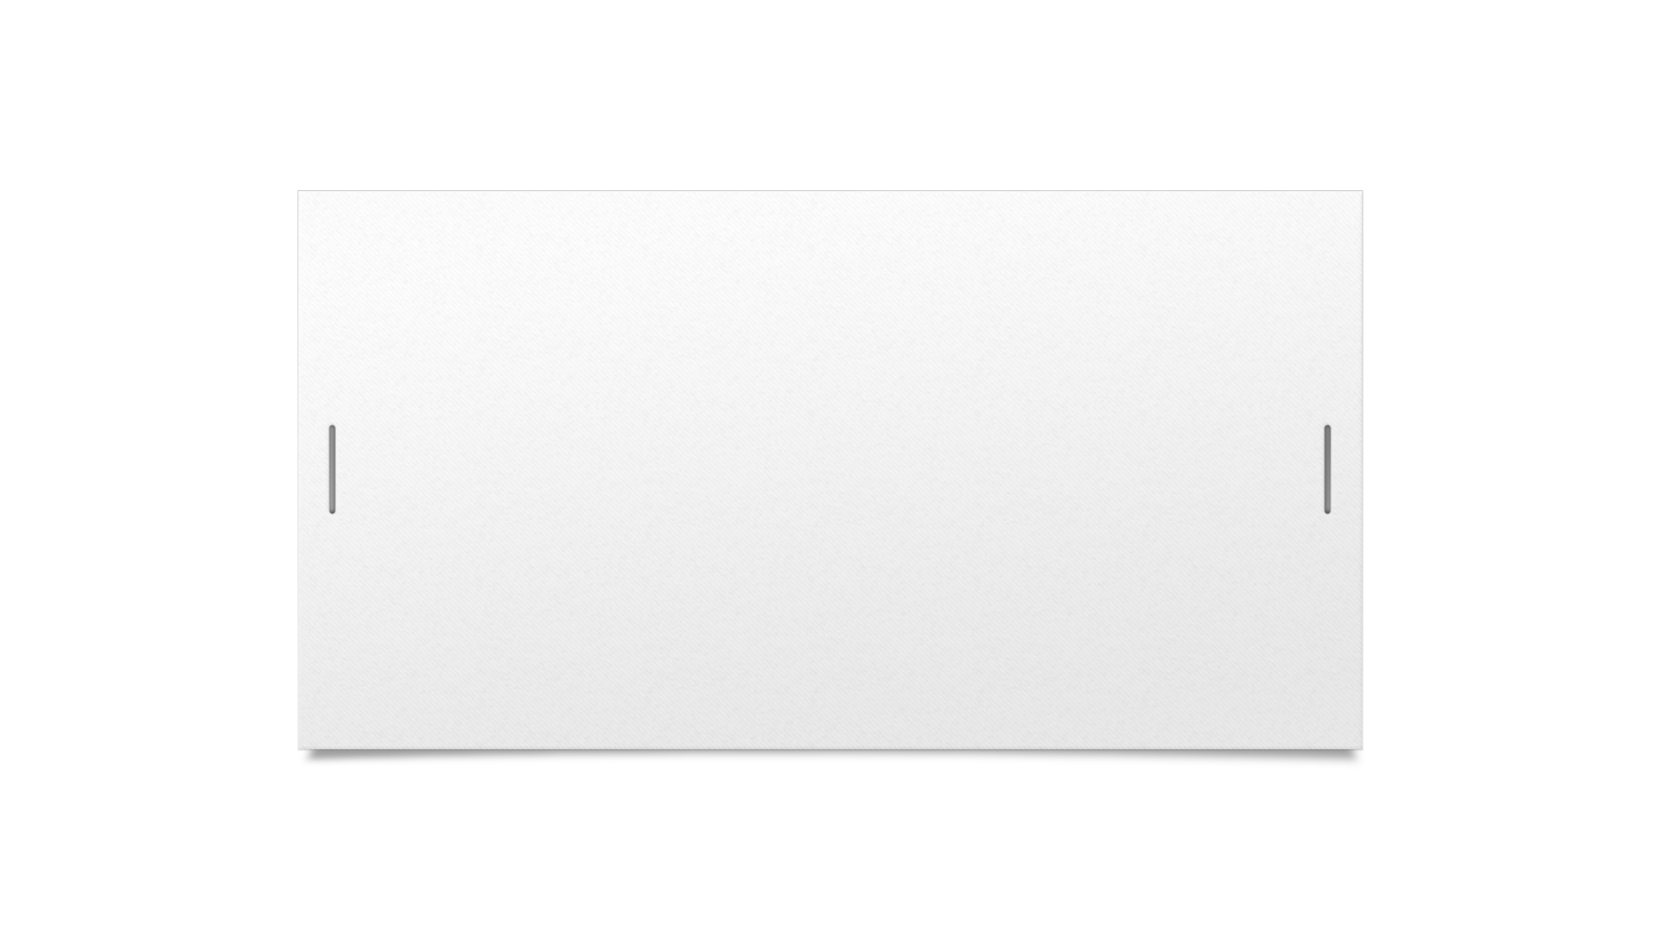
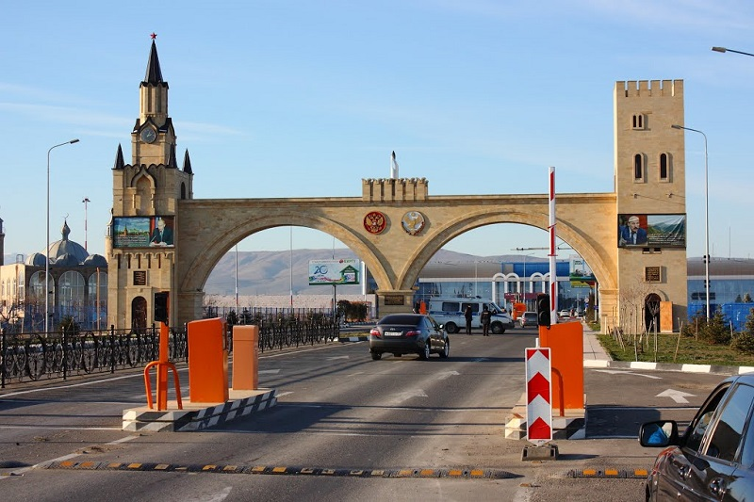

Аэрапорт УЙТАШ!

Slide 3
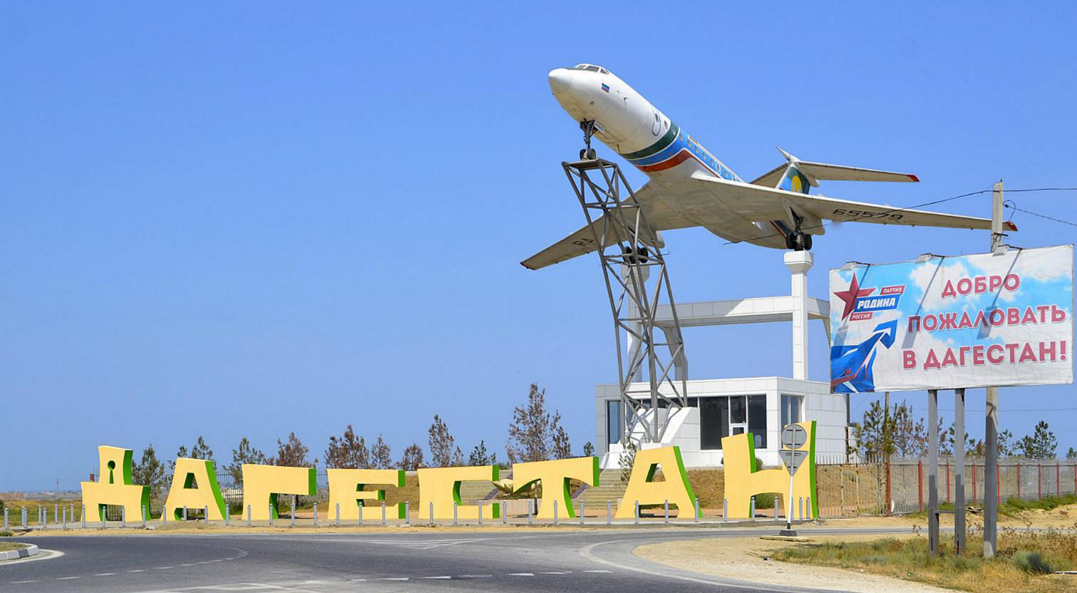

Slide 4
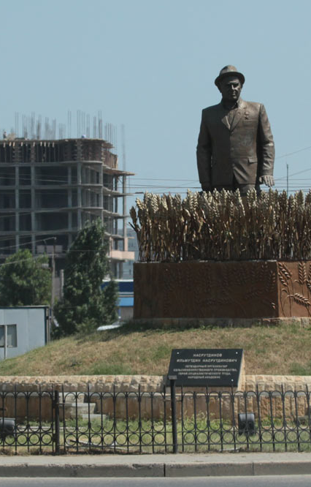
Памятник Ильмутдину Насрутдинову.
Установлен 21 сентября 2007 года на проспекте Петра I на дорожной развязке у автостанции «Махачкала».
Скульптор Г.Гимбатов. Герой социалистического труда И. Насрутдинов – народный академик, заслуженный работник сельского хозяйства СССР

Slide 5
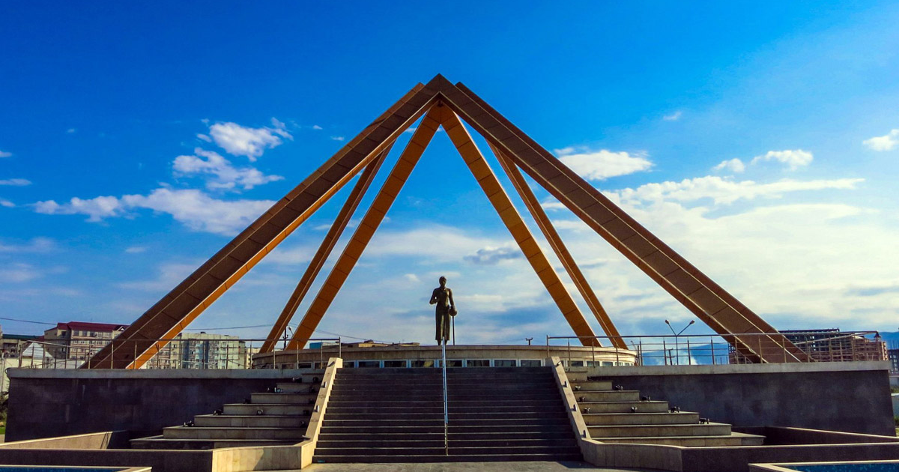
Памятник «Русской учительнице» в Махачкале - символическая скульптура, изображающая скромную женщину-учительницу. Установлен 26 августа 2006 года. Монумент расположен в парке у озера Ак-Гёль, в сквере на проспекте Петра Первого. Это первый памятник в мире, посвященный русской учительнице. Памятник представляет собой 10-метровую бронзовую скульптуру, изображающую молодую женщину на постаменте, которая в правой руке держит открытую книгу, а левая её рука лежит на глобусе. Памятник символизирует собой труд и самопожертвование представителей русского народа всех профессий и специальностей, которые целиком посвятили себя служению дагестанскому народу.

Slide 6
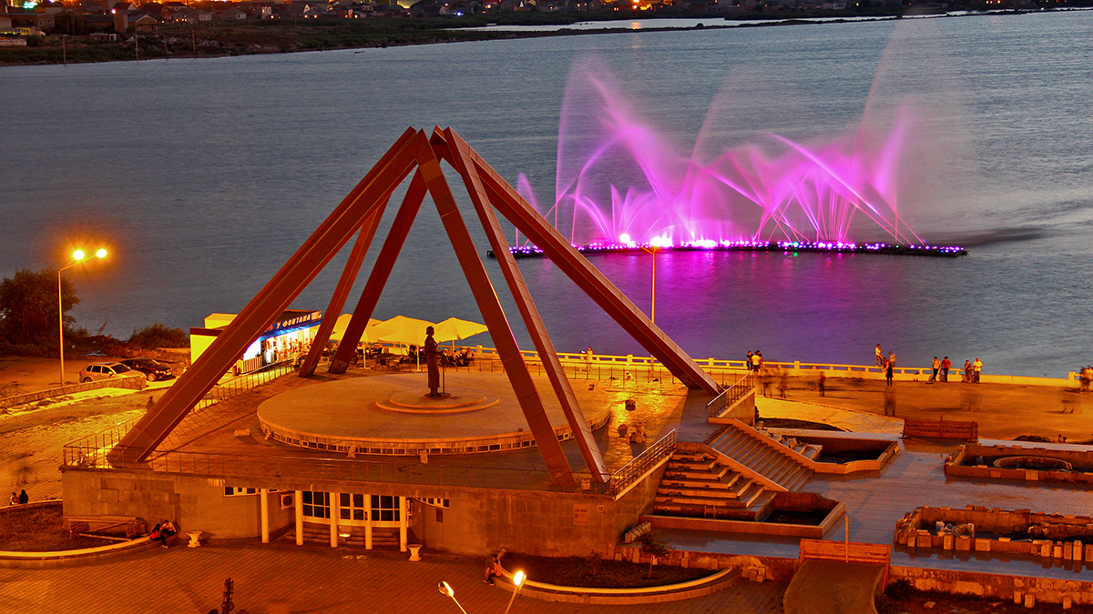

Slide 7

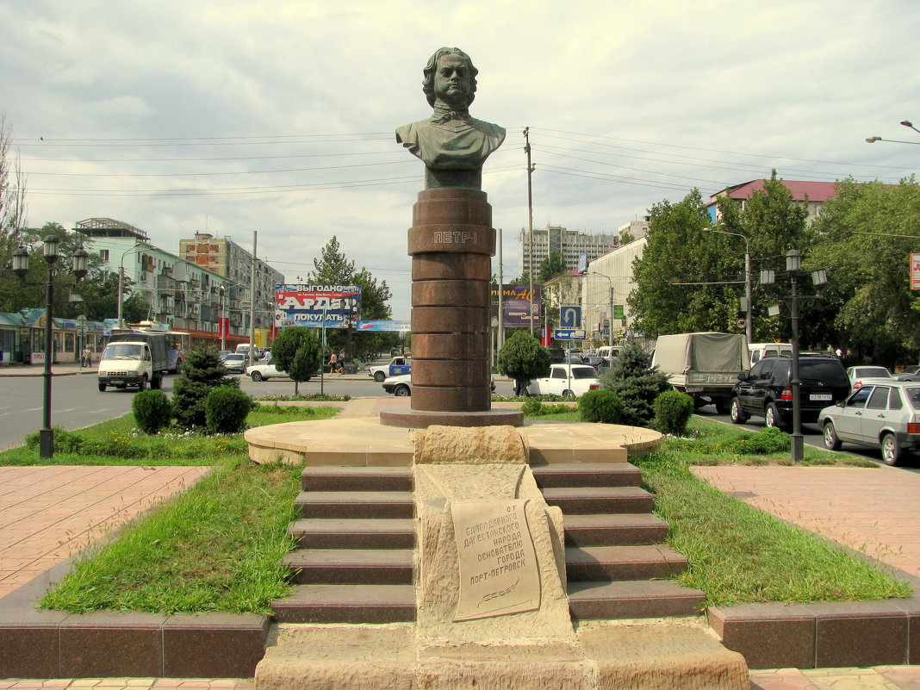
Памятник Петру Первому в Махачкале, который до 1921 года назывался Порт-Петровском, - в память о пребывании в этих местах Петра Первого в 1722 году во время Персидского похода. Первый памятник был установлен в 2006 году в центральной части города. Теги. Васильев, Владимир Абдуалиевич Россия Дагестан.

Slide 8
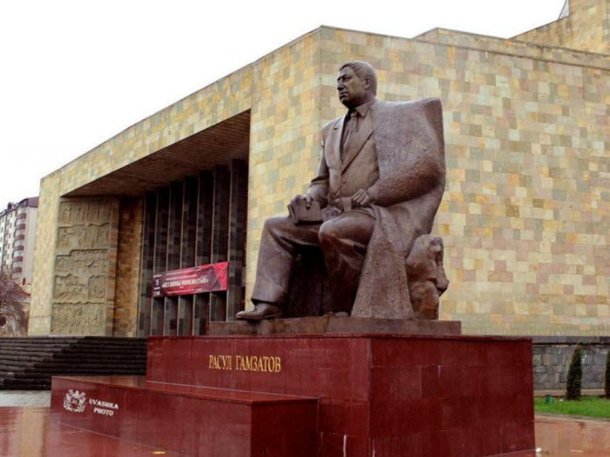
Памятник Расулу Гамзатову - достопримечательности Махачкалы Памятник народному поэту Дагестана Расулу Гамзатову в Махачкале установлен у здания Русского драматического театра имени Горького и является одной из главных достопримечательностей города. Автор монумента Герою Социалистического труда и лауреату Ленинской, международных и государственных премий стал скульптор Магомед-Али Алиев.

Slide 9
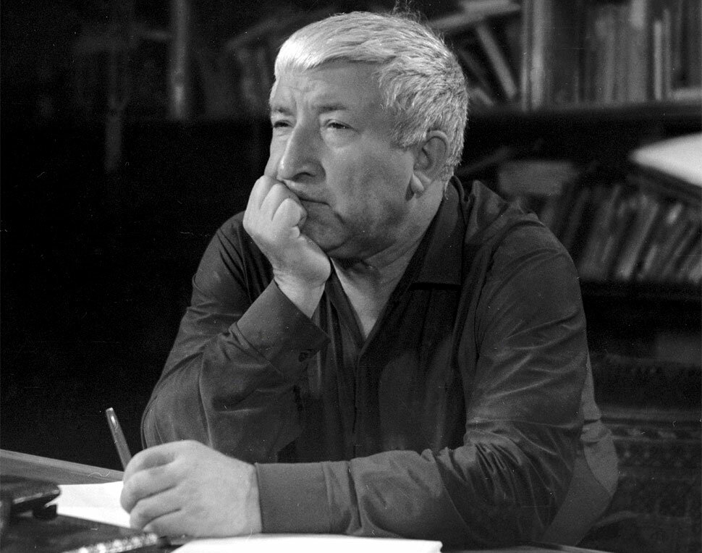
Мне ль тебе, Дагестан мой былинный,
Не молиться,
Тебя ль не любить,
Мне ль в станице твоей журавлиной
Отколовшейся птицею быть?
Дагестан, все, что люди мне дали,
Я по чести с тобой разделю,
Я свои ордена и медали
На вершины твои приколю.
Посвящу тебе звонкие гимны
И слова, превращенные в стих,
Только бурку лесов подари мне
И папаху вершин снеговых!

Slide 10
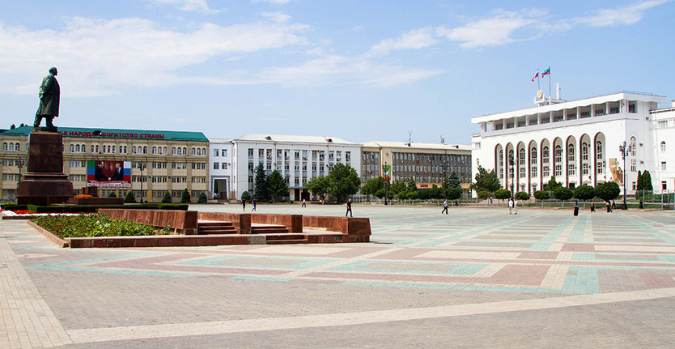
Площадь Ленина!

Slide 11
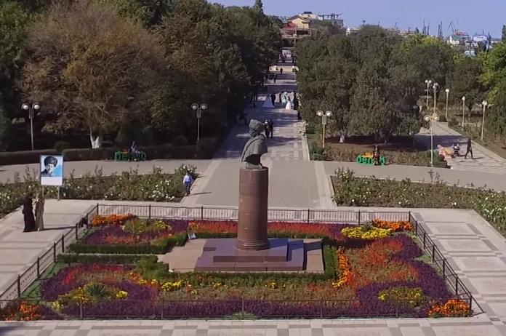
Родопский бульвар – одна из старейших парковых зон дагестанской столицы, протяженностью 2 км. Изначально свое название бульвар получил по удивительно красивым горам Родопы Балканского полуострова, в знак дружеских отношений народов Дагестана и Болгарии.

Slide 12
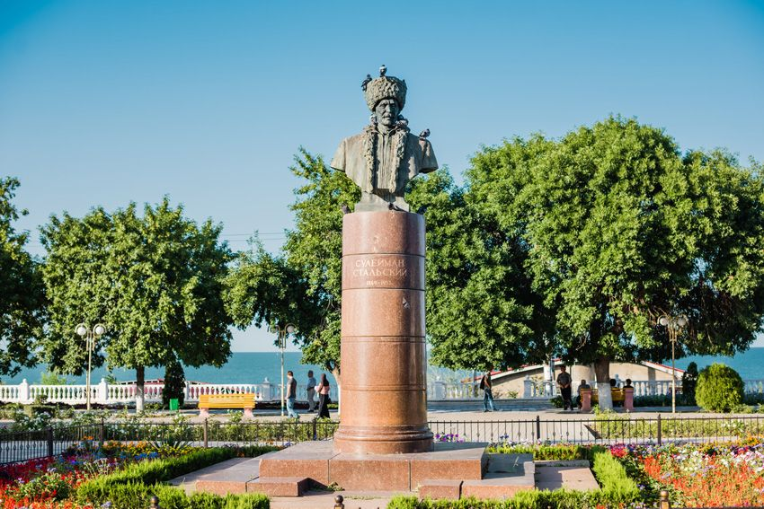
Памятник Сулейману Стальскому. Сулейман Стальский (сын Гасанбега) — лезгинский поэт, один из представителей устной дагестанской поэзии. Литературная и читательская общественность Дагестана и всей страны любовно чтит память о великом ашуге, народном поэте Дагестана Сулеймане Стальском. Ежегодно в Махачкале, в день его рождения 18 мая, в сквере у его памятника проходит традиционный День дагестанской поэзии. ... Памятник представляет собой бюст Сулеймана Стальского, установлен в 1949 году в Махачкале на Родопском бульваре (сквер С. Стальского). Скульптор Х.Н. Аскар-Сарыджа, архитектор А.М. Алхазов

Slide 13
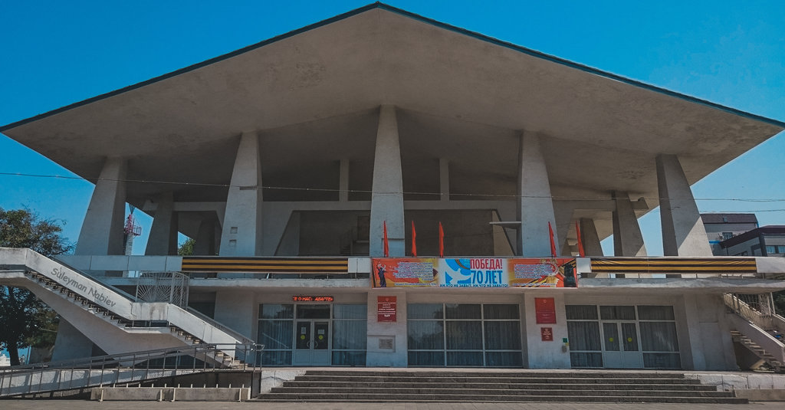
Аварский музыкально-драматический театр был основан в 1935 г. в селении Хунзах Хунзахского района Дагестанской АССР, но своеобразным творческим фундаментом в создании профессионального театра можно считать кружок художественной самодеятельности, который в послереволюционные годы начал свою деятельность при Хунзахском военном гарнизоне.
В 1968 году театр переехал в новое здание в столице республики г. Махачкала. На истоках творческого становления. Первыми основателями и режиссерами театра были А.М. Магаев, П. Шияновский, А. Артемьев.

Slide 14
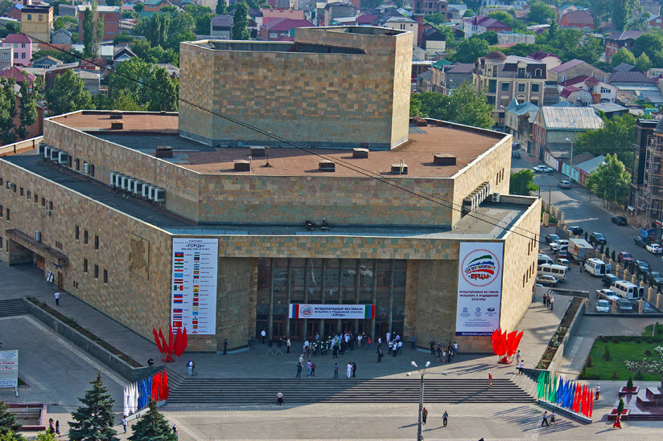
Республиканский Русский драматический театр им. М.Горького – первый профессиональный театр республики. Этот театр был открыт в октябре 1925 года по решению Наркомпроса Дагестана. ... По инициативе и непосредственном участие художественного руководителя театра С. Тулпарова в Махачкале с 2007 года проводится Международный фестиваль русских театров, республик Северного Кавказа и стран Черноморско-Каспийского региона.

Slide 15
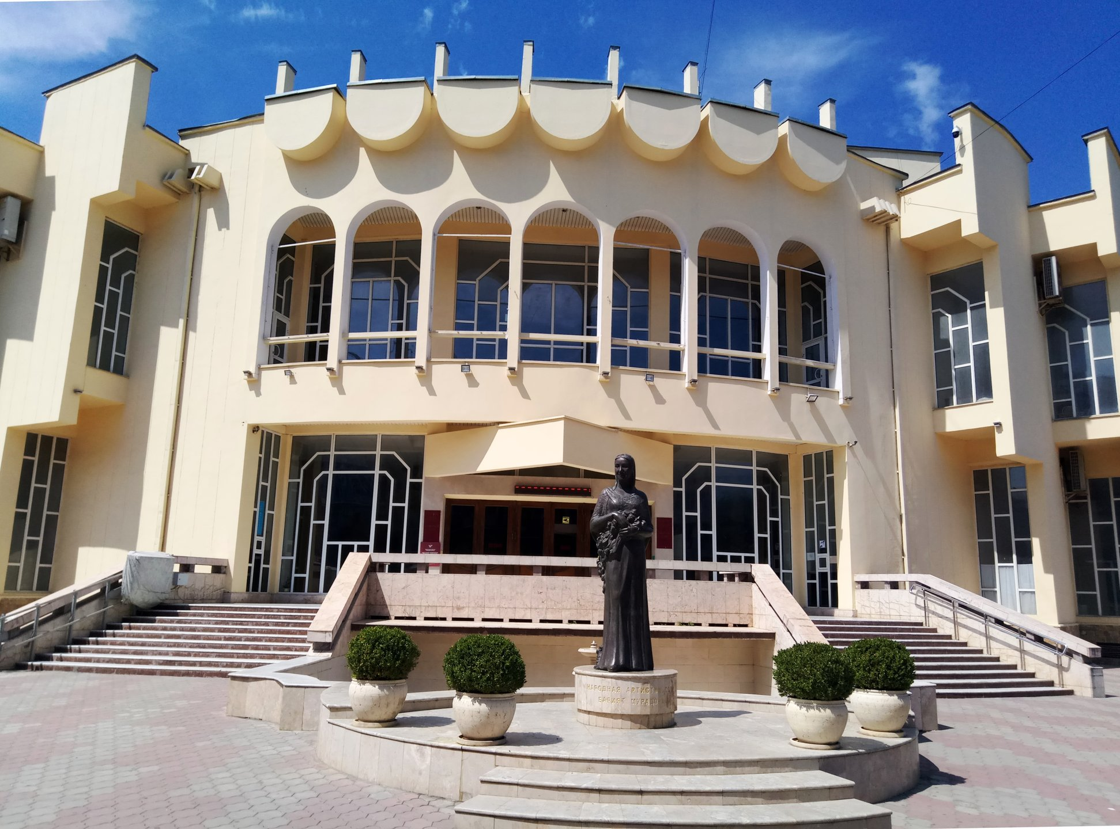
История театра. 29 октября 1930 году протокол № 36 Совет Народных Комиссаров ДАССР принял постановление о создании Кумыкской национальной театральной студии из числа одаренной молодежи. ... 1942 году по просьбе коллектива и руководства из города Буйнакск, театр переводится в прифронтовой город Махачкала. ... В октябре 2000 года Кумыкский театр принимал участие на фестивале театрального искусства Национальных театров Северного Кавказа «Сцена без границ», который проходил в г.Владикавказ

Slide 16
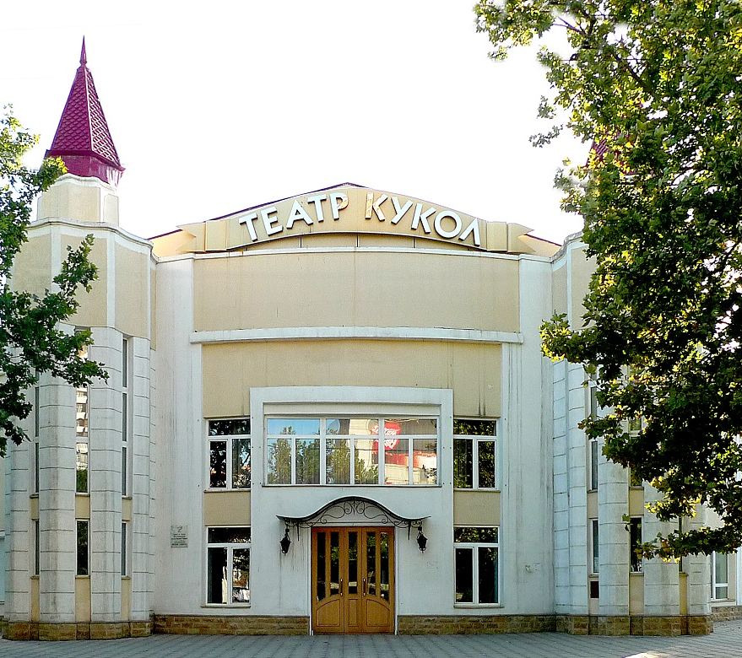
Дагестанский государственный театр кукол — кукольный театр в городе Махачкала. Фактическое открытие Театра кукол состоялось перед самой Великой Отечественной войной — 30 апреля 1941 года. А в августе того же года вышел Указ Правительства ДАССР об открытии Театра кукол.

Slide 17
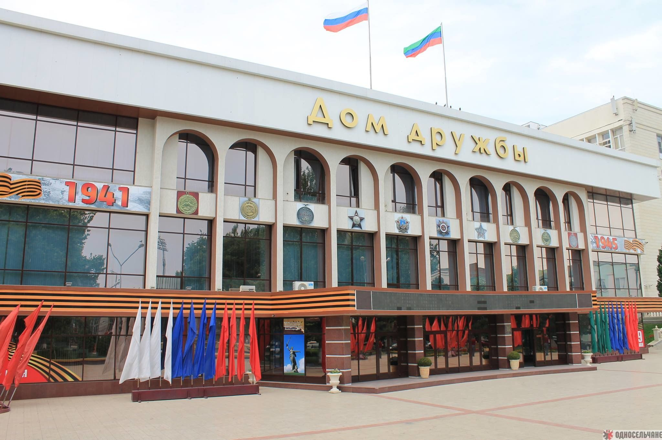
Дом Дружбы!

Slide 18
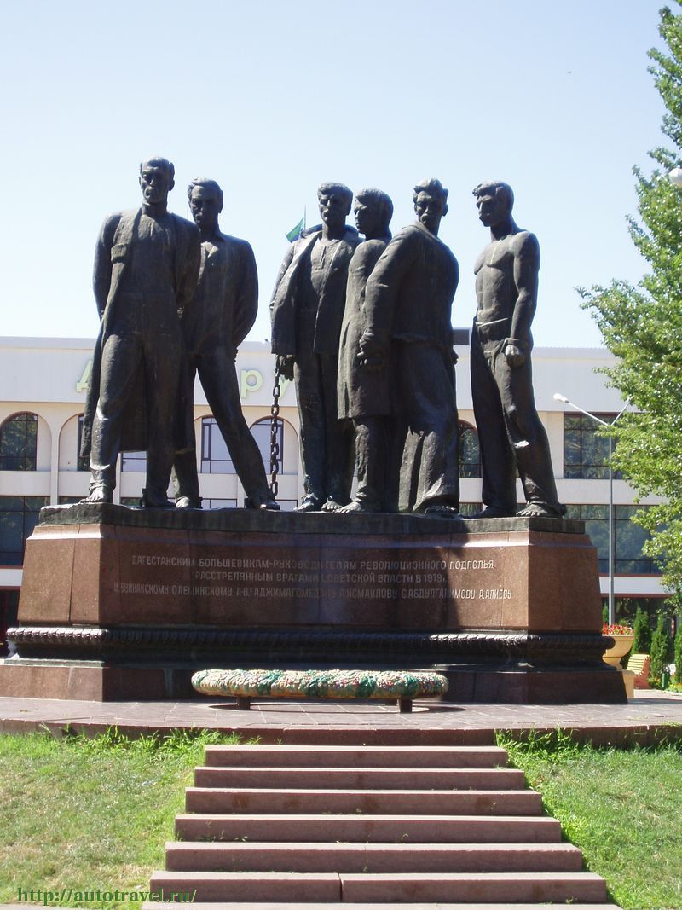
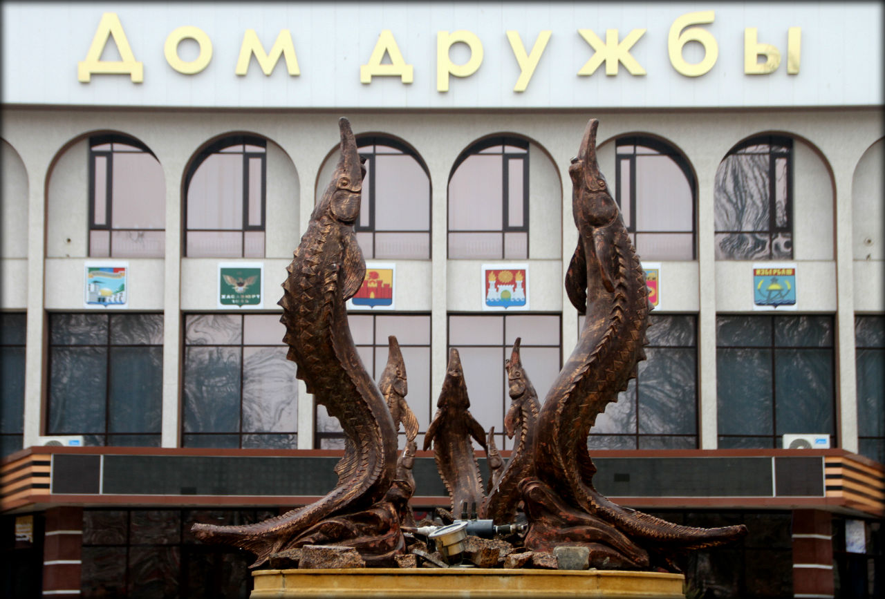
Сквер Борцов Революции с 6-ю фигурами лидеров подпольных организаций.
1
2

Slide 19
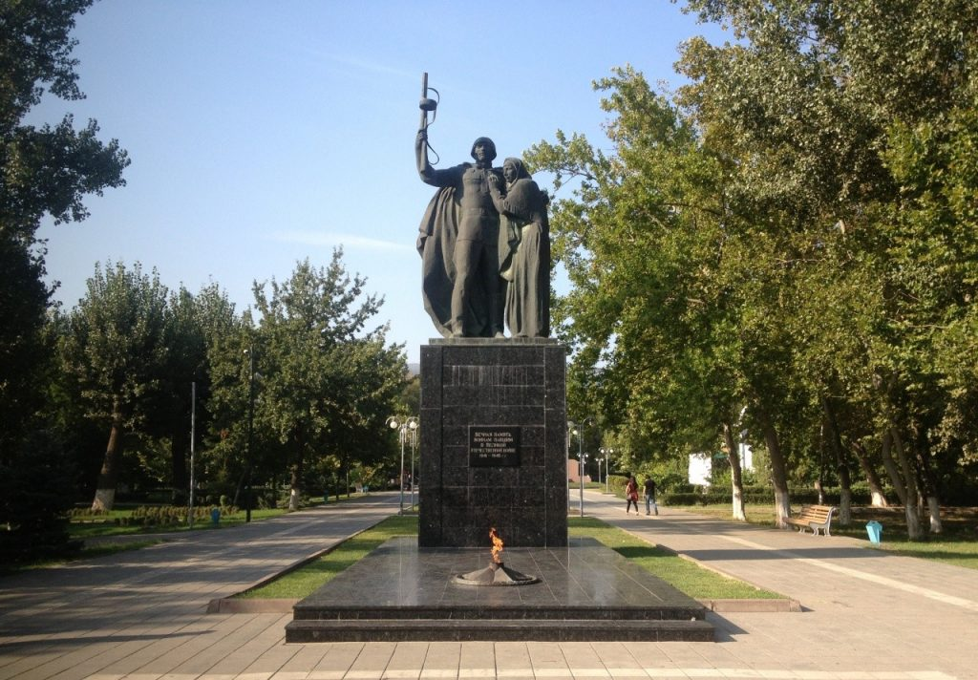
Парк несколько раз менял своё название. В 1946 году его называют парком Нефтяников (до сих пор одна из остановок общественного транспорта, расположенная на проспекте Карла Маркса, носит это название). В 1963 году парк получает современное название — имени Ленинского Комсомола.

Slide 20
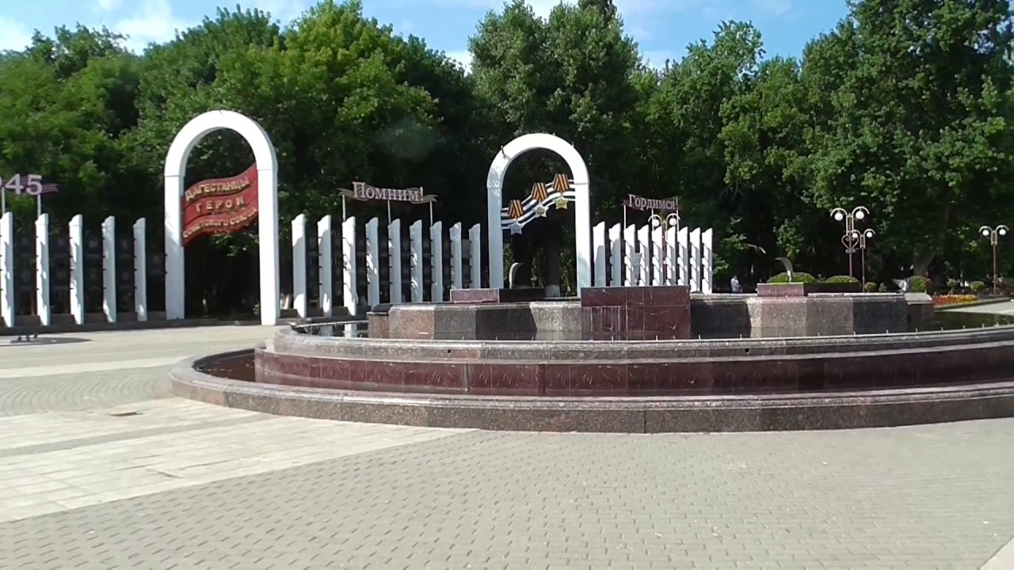

Slide 21
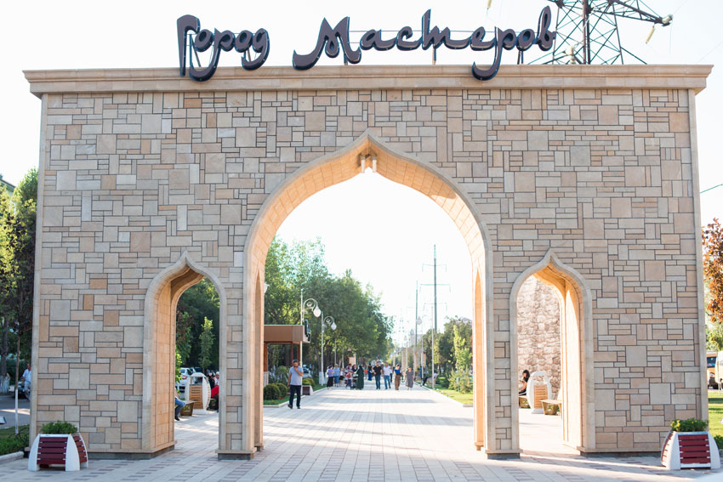
Проспекте Имама Шамиля открыта аллея ремесленников «Город мастеров». Аллея представляет собой прогулочную зону, плиточное покрытие которой выполнено в виде традиционного дагестанского ковра, установлены фонтаны в виде балхарских кувшинов и горские башни с журавлями. Кроме того, по всей протяженности новой аллеи установлены ремесленные павильоны, где в погожие дни мастера проводят мастер-классы и продают сувенирную продукцию — ковровые изделия, изделия из серебра и дерева, керамику и ножи.

Slide 22
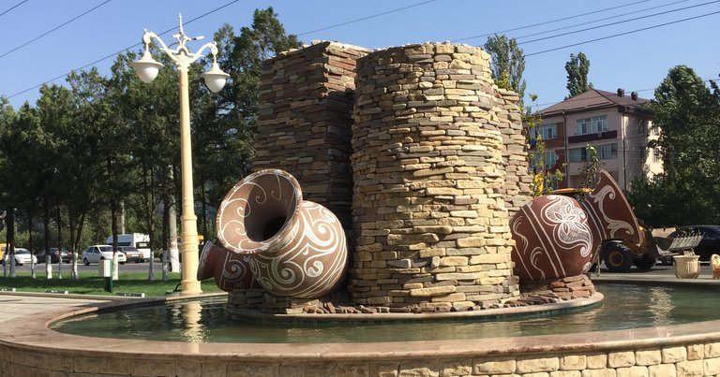

Slide 23
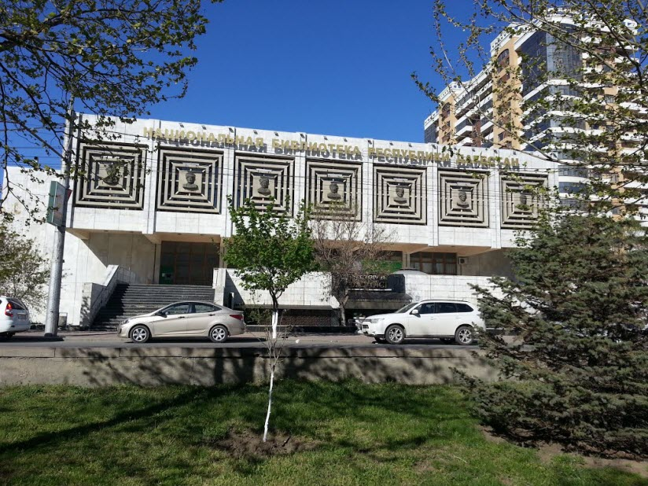
Национальная библиотека Республики Дагестан
была официально открыта в Порт-Петровске (ныне Махачкала) 9 мая 1900 года на средства интеллигенции как Петровская городская публичная библиотека.

Slide 24
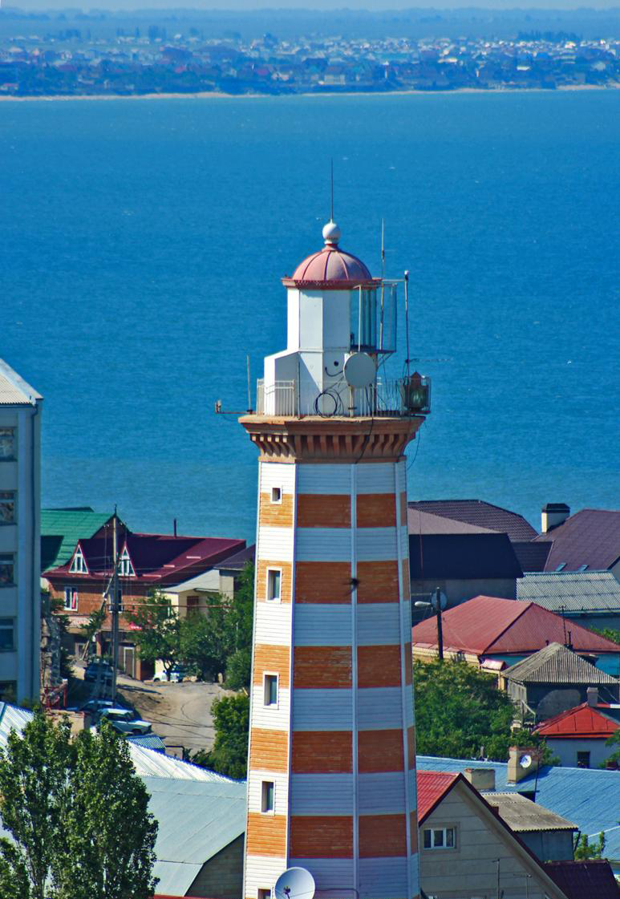
История махачкалинского маяка неотделима от истории города. Сооружение младше столицы всего лишь на несколько лет. В 1841году в Петровске было заложено крупное укрепление – порт, через который дешевым и удобным водным путем с Волги шло регулярное снабжение кавказских войск. В 1852 г. был построен Петровский маяк, и тогда уже существовало два рейда на расстоянии 2 км от берега: казенный – для судов с купеческими товарами и военный – для судов с военными грузами.

Slide 25
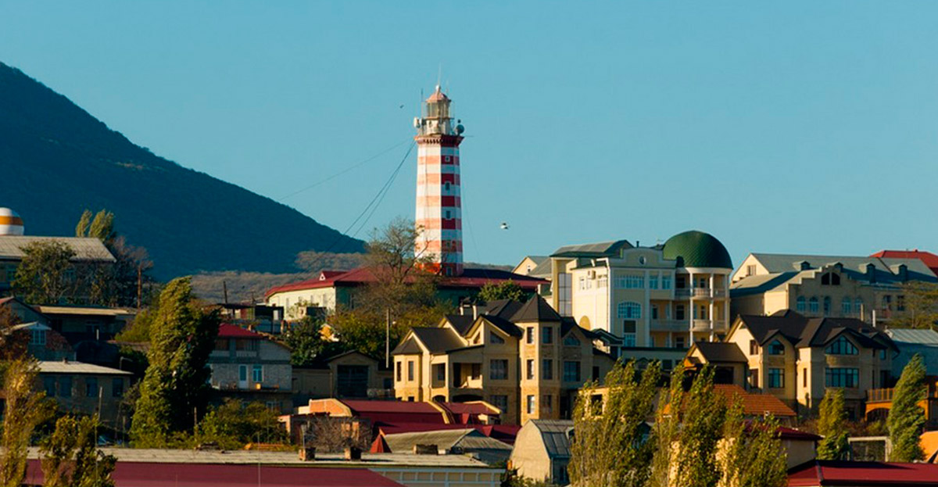

Slide 26
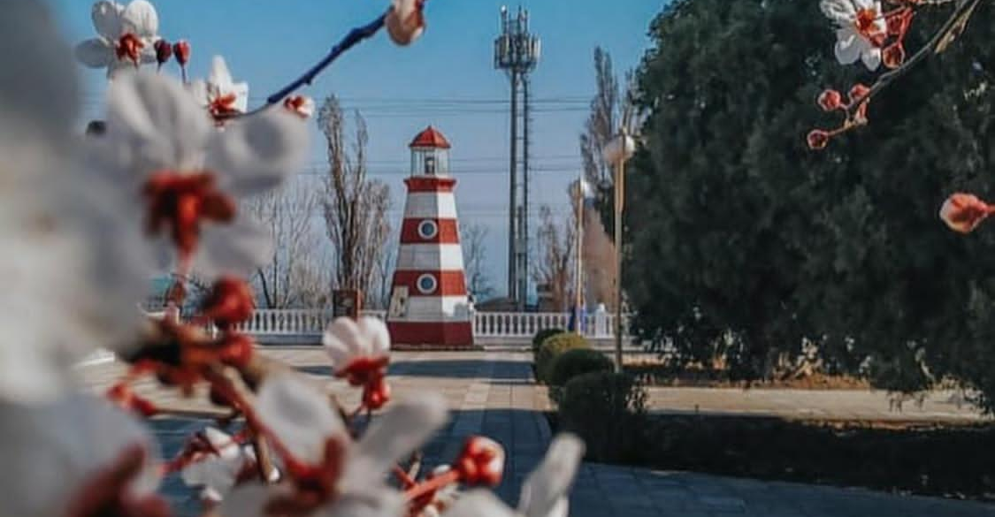

Slide 27
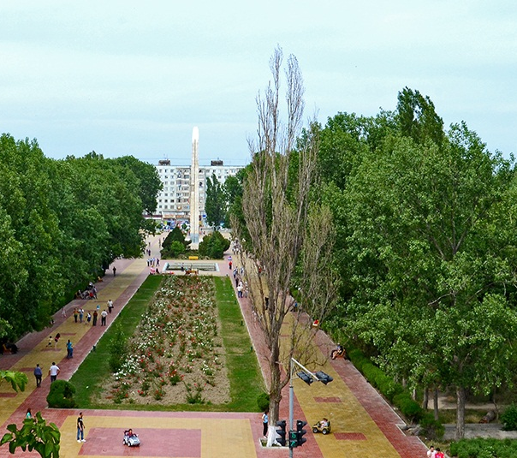
Парк имени 50 летия Октября, также называемый собачьим парком.
В центре парка памятник, стелла. По бокам парка расположены корпуса ДГТУ.

Slide 28
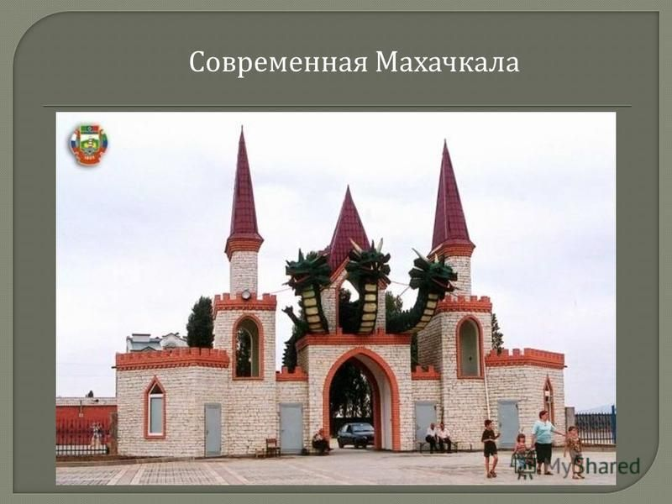
Парк "Дракон" редукторный посёлок.

Slide 29
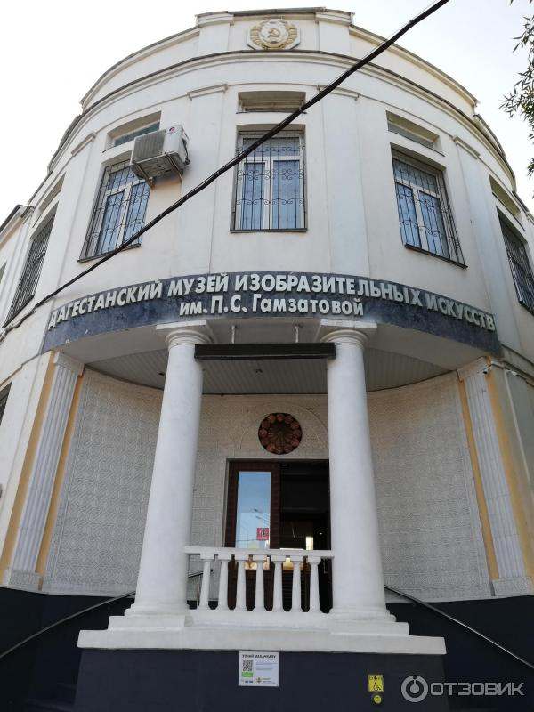
Из истории музея. История создания Дагестанского музея изобразительных искусств ведет свое начало еще со второй половины XIX века, хотя датой официального открытия считается 1958 год, когда по приказу Министерства культуры РСФСР был создан музей на базе Картинной галереи Дагестанского республиканского краеведческого музея.

Slide 30
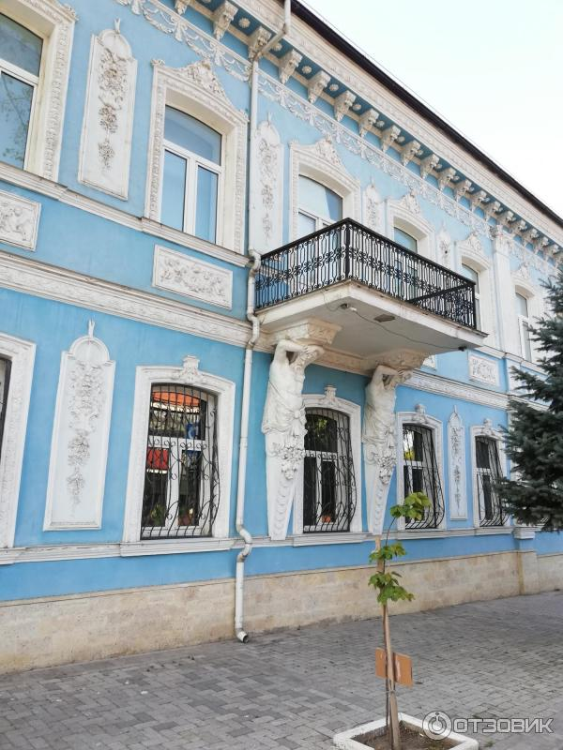
Дом с атлантами был построен в 1876 году купцом Аваловым, а в 1904 году куплен и перестроен астраханским купцом II гильдии и рыбопромышленником Иваном Ванецовым, по указанию которого, кстати, и были установлены атланты.
С 2013 г. здесь разместился Национальный музей Республики им. А. Тахо-Годи.

Slide 31
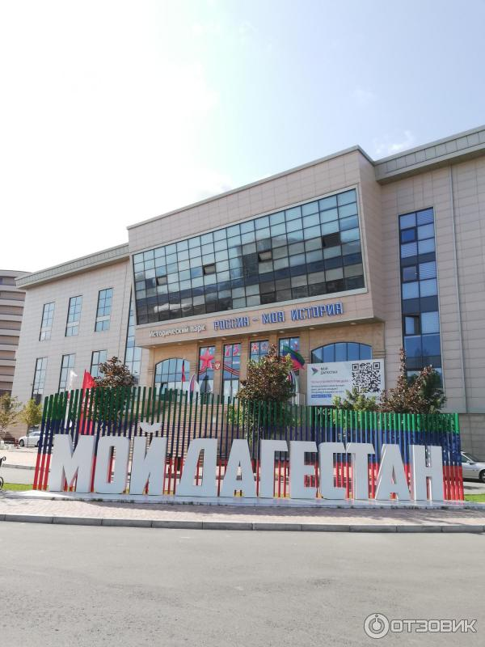
Большой мультимедийный комплекс "Россия-моя история", расположенный у главной мечети.
1 этаж посвящён Дагестану, 2-3-й династиям Годуновых-Романовых и годам ВОВ.

Slide 32
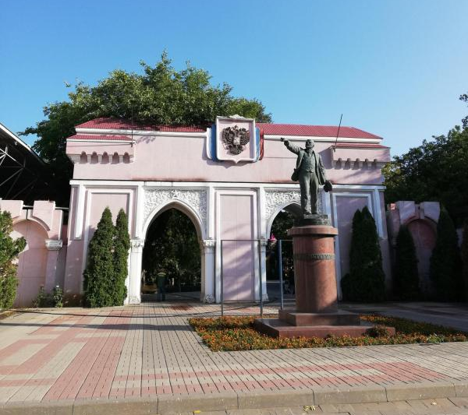
Городской сад, прилегающий к набережной, ж/д полотну и пляжу.

Slide 33
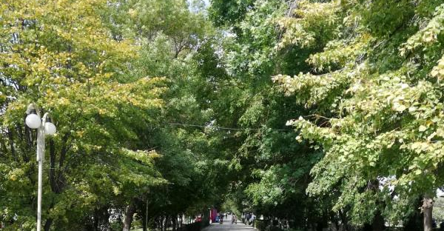

Slide 34
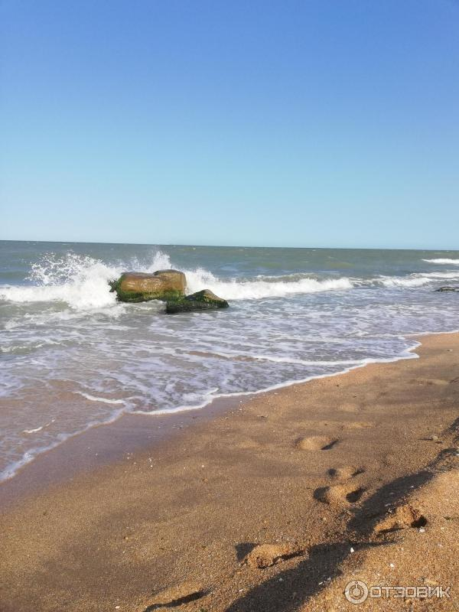

Slide 35
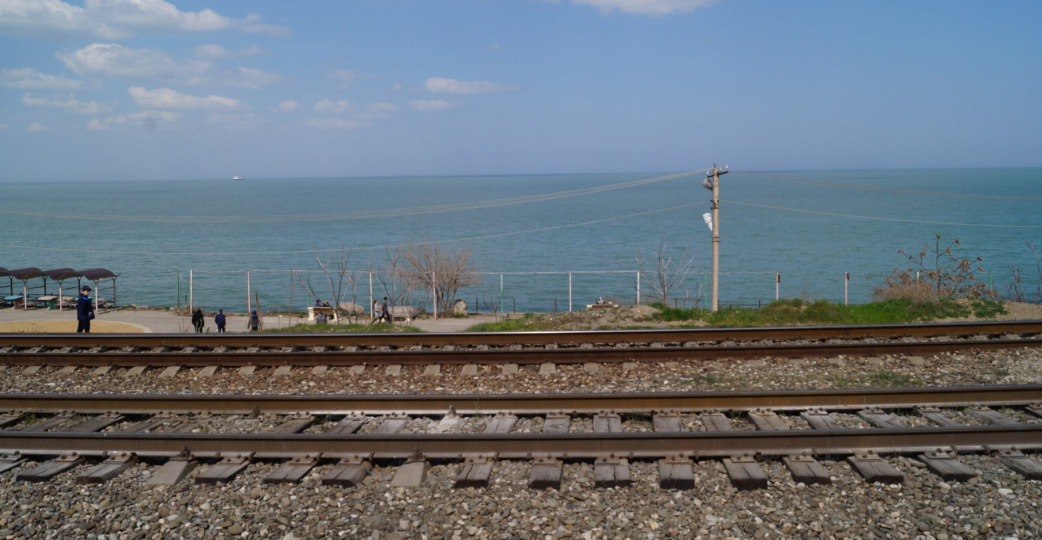

Slide 36
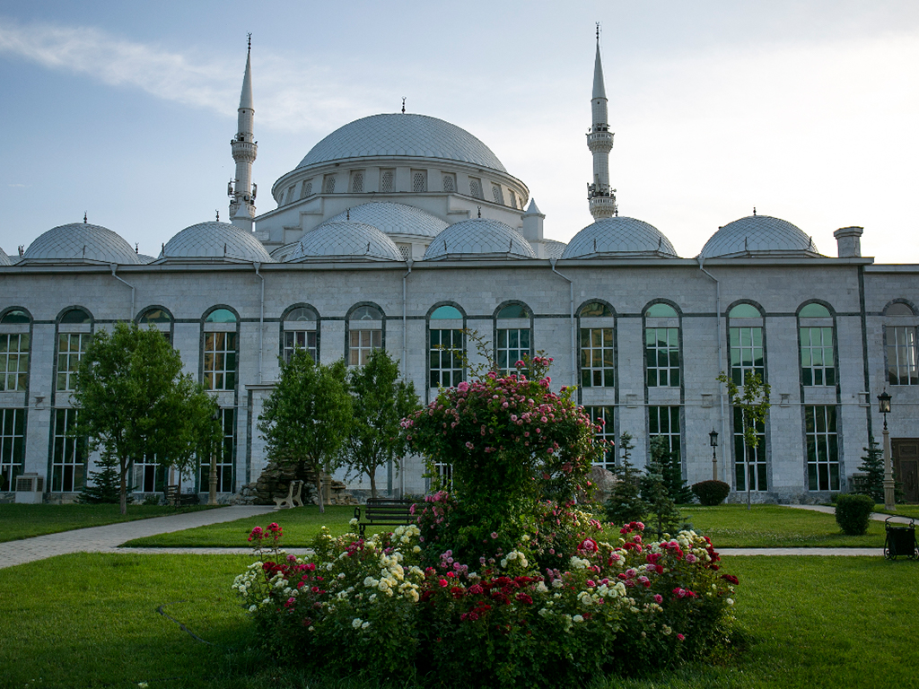
Джума -Мечеть !

Slide 37
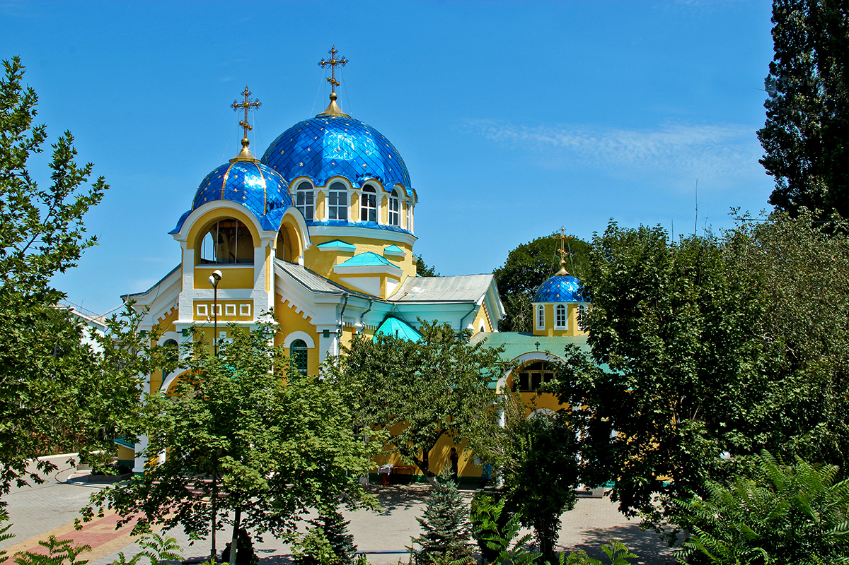
Успенский кафедральный собор — православный храм.

Slide 38
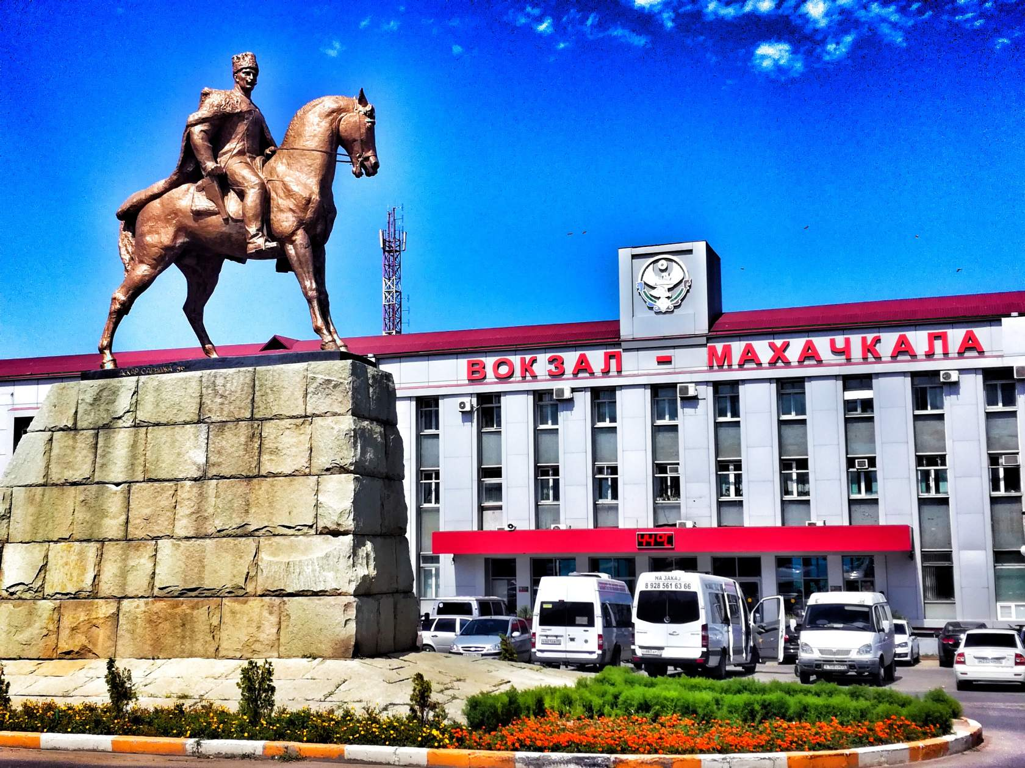
Памятник
Махачу Дахадаеву в Махачкале был установлен в 1971 году на Привокзальной площади. Он представляет собой конную статую Магомеду-Али Дахадаеву - борцу за советскую власть, первого военкома Дагестанской Красной Армии, убитого в 1918 году войсками полковника Бичерахова, действующего в интересах Антанты.

Slide 39
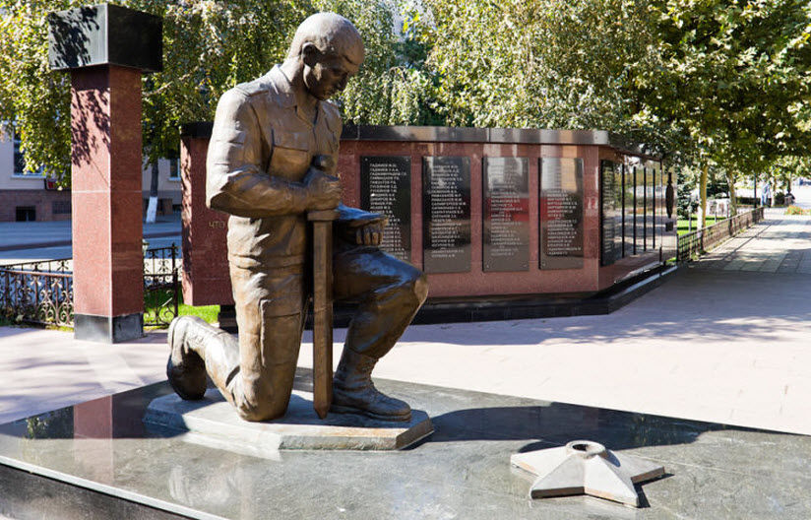
Мемориал погибшим сотрудникам полиции.
Находиться на сквере площади им. Ленина.

Slide 40
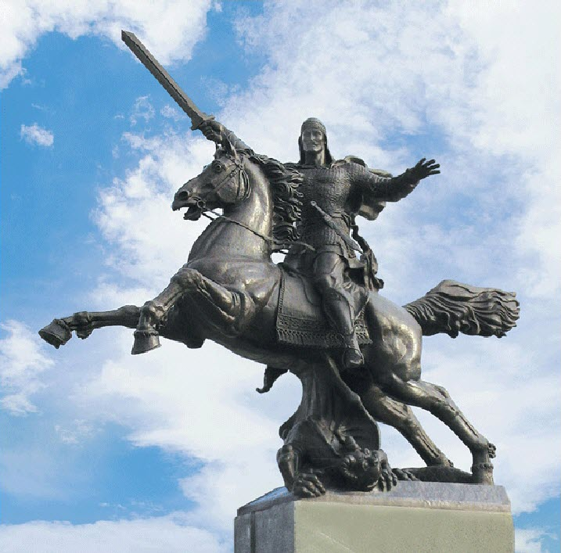
Памятник "Защитник
Отечества
" Установлен 13 декабря 2006 года у въезда в город Махачкала с южной стороны (Степной поселок), при переходе трассы «Аэропорт-Махачкала» в проспект Имама Шамиля.

Slide 41
